Slide 1
KHÁM PHÁ KHOA HỌC
ĐỀ TÀI:GIỚI THIỆU VỀ ĐĂKLĂK
QUÊ HƯƠNG EM
NGÀY DẠY: 22/04/2025

Slide 2
Hoạt động 1:
Quê hương tươi đẹp

Slide 3
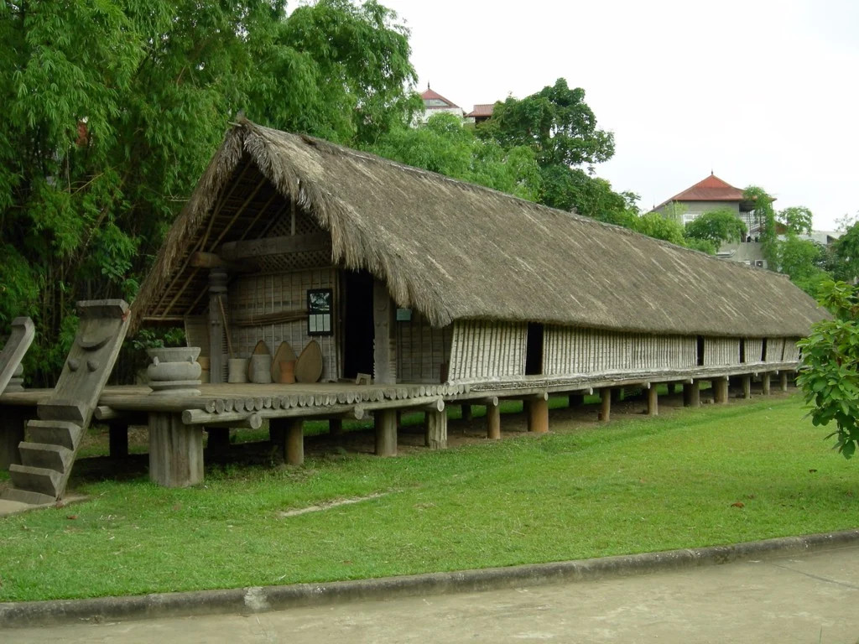
Hoạt động 2:

Slide 4
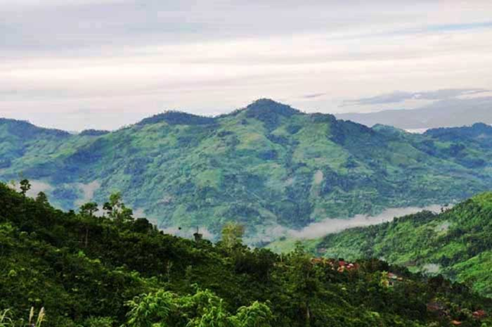
Vùng núi

Slide 5
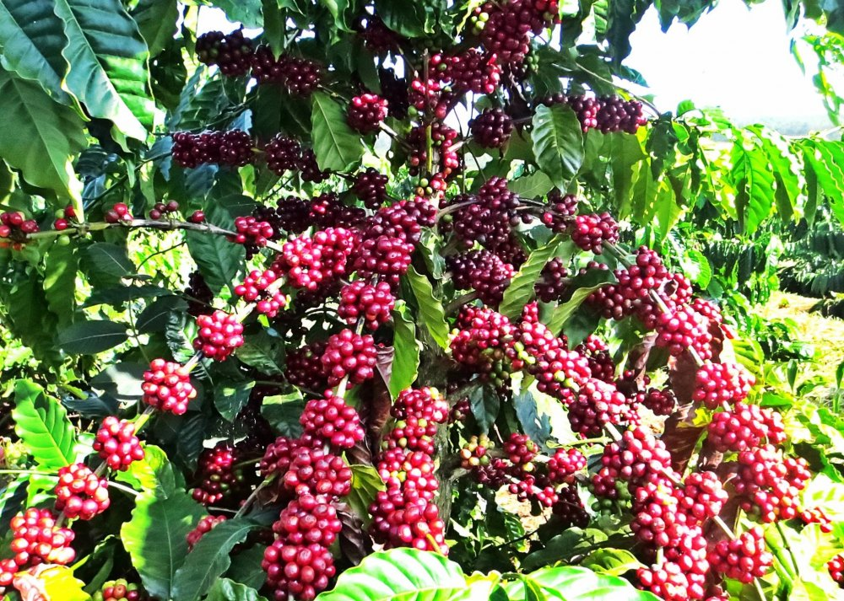
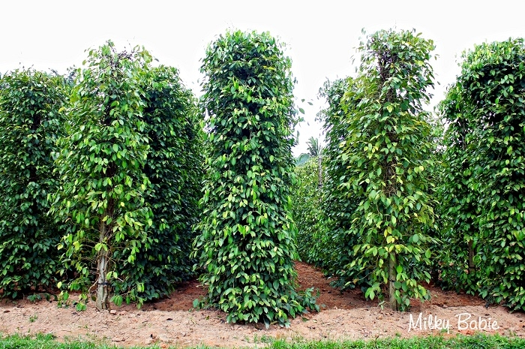
Cây cà phê Cây tiêu

Slide 6
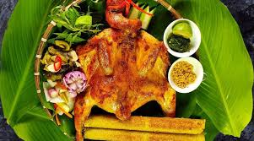
Đặc sản

Slide 7
Lễ hội Cồng chiêng

Slide 8
Lồng ghép Tôi yêu Việt Nam

Slide 9
Trò chơi 1:
Chiếc rổ kỳ diệu

Slide 10
Trò chơi 2:
Chạy về miền
Đăk Lăk

Slide 11
Tiết học đến đây là kết thúc
Cảm ơn các con đã đồng hành

